Slide 1
I- Mốc trắng
1. Hình dạng và cấu tạo của mốc trắng
Bài 51: Nấm
A. Mốc trắng và nấm rơm
Sợi mốc trong suốt, không màu, dạng sợi phân nhánh.
Cấu tạo: Có nhân, không có vách ngăn giữa các tế bào, không có diệp lục.
Dinh dưỡng: Dị dưỡng kiểu hoại sinh
Sinh sản: Vô tính bằng bào tử
2. Một số loại mốc khác: mốc xanh, mốc tương…

Slide 2
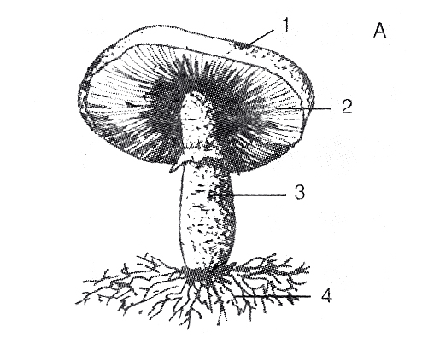
II. NẤM RƠM
- Cơ quan sinh dưỡng: “Sợi nấm” gồm nhiều tế bào, mỗi tế bào có 2 nhân và không có nhất diệp lục
Cơ quan sinh sản: “Cây nấm” gồm:
+ Chân nấm
+ Cuống nấm
+ Mũ nấm: Có nhiều phiến mỏng chứa bào tử.
- Dinh dưỡng bằng cách hoại sinh. Sinh sản bằng bào tử

